Slide 1
计算机病毒与防范技术(7)

Slide 2
蠕虫的防治策略
从它的实体结构来考虑，如果破坏了它的实体组成的一个部分，则破坏了其完整性，使其不能正常工作，从而达到阻止其传播的目的
从它的功能组成来考虑，如果使其某个功能组成部分不能正常工作，也同样能达到阻止其传播的目的

Slide 3
蠕虫的防治策略
修补系统漏洞
分析蠕虫行为
重命名或删除命令解释器(Interpreter)
防火墙(Firewall)
公告
更深入的研究

Slide 4
防范木马病毒的安全建议
使用专业安全厂商的正版防火墙产品
使用工具软件隐藏本机的真实IP地址
注意电子邮件安全
在使用即时通讯工具时，不要轻易运行“朋友”发来的程序或链接
尽量少浏览和访问个人网站

Slide 5
防范木马病毒的安全建议
不要隐藏文件的扩展名
定期观察容易被病毒利用的启动配置
定期观察系统服务管理器中的服务，系统进程
根据文件创建日期定期观察系统目录下是否有近期新建的可执行文件

Slide 6
脚本病毒的防治
如何预防和解除vbs脚本病毒
禁用文件系统对象FileSystemObject
regsvr32 scrrun.dll /u
HKEY_CLASSES_ROOT\CLSID\
卸载Windows Scripting Host
删除VBS、VBE、JS、JSE文件后缀名与应用程序的映射

Slide 7
脚本病毒防治
在Windows目录中，找到WScript.exe，更改名称或者删除
自定义安全级别
禁止OutlookExpress的自动收发邮件功能
显示扩展名

Slide 8
脚本病毒的防治
将系统的网络连接的安全级别设置至少为“中等”，它可以在一定程度上预防某些有害的Java程序或者某些ActiveX组件对计算机的侵害
安装杀毒软件

Slide 9
即时通讯病毒
防范即时通讯病毒的安全建议
尽量不要在公共场合使用IM软件
随时注意微软公司官方的安全公告，及时下载更新系统漏洞补丁
对发送文件提高警惕
建议使用6位以上的复杂密码

Slide 10
计算机病毒常用技术
病毒的加密与多态技术
计算机病毒的反调试、反跟踪、反分析技术

Slide 11
病毒的加密与多态技术
计算机病毒加密技术
对自身代码、数据按照某种特定的算法进行变换，使原有的代码、数据特征消失，这种技术可以称之为加密技术
加密技术是防止被静态分析（反汇编）最直接的方式
病毒体中所有的持续性数据都可以加密，在使用反汇编工具对病毒进行反汇编，涉及到多个被加密的病毒代码片段时，用户必须逐个解密这些代码片段才能理解整个病毒代码的功能

Slide 12
病毒的加密与多态技术
自身代码加密通常在感染型病毒中使用
至今已经成为感染型病毒不可缺少的一种反检测手段
数据加密则多见于木马、蠕虫中
主要针对于通过字符串扫描或者通过字符串进行启发检测的反病毒扫描器

Slide 13
病毒的加密与多态技术
高级代码变形
代码重组可以理解为将原代码按照一定的条件分块切割后，随机地无序地分布在宿主文件中，但在执行时，保持代码的执行流程和功能不发生改变
这种方法经常用于感染型病毒之中，它们在感染一个新的目标文件时，会根据目标宿主文件中可利用缝隙的分布情况来切分代码。为了达到准确切分指令的目的，它们还会携带一个用于计算汇编指令长度的函数

Slide 14
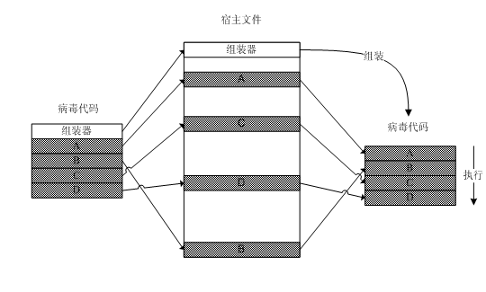
病毒的加密与多态技术
采用组装器进行代码重组

Slide 15
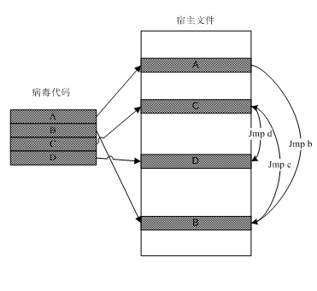
病毒的加密与多态技术
通过跳转串连代码块

Slide 16
病毒的加密与多态技术
寡型病毒
病毒体内有多种加解密算法，但是在每次产生新的副本时，仅使用其中一种，有些算法被使用的几率很小，以至于不完整分析该病毒，将无法彻底防御该病毒
当病毒体内携带的解密引擎超过一定数量时，反病毒软件继续通过“识别解密代码，硬编码解密”的方法就会变得相当的不切实际了，这类病毒在DOS下较为多见

Slide 17
病毒的加密与多态技术
多态变形病毒
比寡型病毒难度更高的是多态变形病毒
多态变形病毒通常是指在自我复制过程中，能够大幅度改变自身代码表现形式、存储形式的计算机病毒
它们能没有相同的指令，更没有相同的数据，执行时无需做任何代码和数据的还原工作（可对比加密技术）
想要通过依赖于特征码的检测技术来检测这些多态病毒，是几乎不可能完成的工作，即使是有仿真技术支持的特征码检测技术

Slide 18
病毒的加密与多态技术
加壳技术
“包裹”在程序之外另一段程序，它对原程序的代码、数据进行一定的变换后作为数据放在壳内；当原程序需要被执行时，再通过相应的逆向变换还原原程序。对于源程序来说，不刻意检测，那么这个过程则是透明的
被木马、蠕虫、后门等以程序文件形式（有别于代码形式，例如：感染型病毒是典型的以代码形式出现的计算机病毒）出现的计算机病毒所青睐
反病毒软件若不先将原程序还原，将无法再采用提取自原程序的特征串来识别它们

Slide 19
计算机病毒的反调试、反跟踪、反分析技术
扫描引擎大致可以分为以下几类：
静态扫描引擎
动态扫描引擎
启发扫描引擎
Notes:
启发式技术，在原有的特征值识别技术基础上，根据反病毒样本分析专家总结的分析可疑程序样本经验（移植入反病毒程序），在没有符合特征值比对时，根据反编译后程序代码所调用的win32 API函数情况（特征组合、出现频率等）判断程序的具体目的是否为病毒、恶意软件，符合判断条件即报警提示用户发现可疑程序，达到防御未知病毒、恶意软件的目的。解决了单一通过特征值比对存在的缺陷。
例如：一个可疑程序通过反病毒杀毒引擎反编译后，发现代码中自动释放可执行文件驻留系统目录、伪装系统文件、注册win32服务获取系统管理权限、通过命令行删除自身文件，调用系统组件svchost.exe来开启后门服务，隐藏自身进程并尝试通过OpenSCManagerA、OpenServiceA、ControlService等函数来开启系统自身的终端服务，以便进一步控制计算机。通过这些条件即可判断为恶意软件（后门程序）。

Slide 20
计算机病毒的反调试、反跟踪、反分析技术
花指令（Junk Code）
静态分析的第一步就是通过反汇编软件对计算机病毒进行反汇编，这样分析员才可以阅读汇编指令。
为了欺骗反汇编软件、迷惑分析人员，给分析工作增添障碍，计算机病毒作者通常会在计算机代码中看似有用，其实一无是处的代码，称这些废指令为“花指令”（Junk Code）

Slide 21
计算机病毒的反调试、反跟踪、反分析技术
添加“花指令”主要有以下几个目的：
欺骗反汇编软件，让其显示不正确的反汇编结果。以下展示了一段汇编代码（采用IDA反汇编）
干扰病毒分析人员，给分析工作增添正障碍
改变程序代码特征

Slide 22
计算机病毒的反调试、反跟踪、反分析技术
动态改变指令
代码隐蔽技术
入口点隐蔽（EPO）

Slide 23
计算机病毒的反调试、反跟踪、反分析技术
反动态分析、检测技术
检测商用虚拟机
利用虚拟机预留的“后门”
检测附带工具
反-反病毒仿真技术
虚拟CPU
虚拟内存管理单元
虚拟的操作系统环境

Slide 24
计算机病毒的反调试、反跟踪、反分析技术
反病毒仿真技术的应用
基于反病毒仿真技术的特征码检测技术
虚拟脱壳技术
反-反病毒仿真的方法
使用未公开的CPU指令
使用不被仿真器支持的系统原生API
使用多线程、多进程
使用超大的循环
检测指令运行间隔时间

Slide 25
计算机病毒的反调试、反跟踪、反分析技术
执行体隐藏保护技术
计算机病毒为了获得最长的存活时间，总是希望不被发现，因此计算机病毒常常采用了各种方法来隐藏自己的蛛丝马迹
蛛丝马迹就可以理解为：存在于磁盘上的病毒文件、活动于系统中的病毒进程、可以让病毒启动的自启动项目
隐藏技术主要通过挂接系统正常的信息查询途径，对返回的信息进行检测，并从这些信息中去掉自身信息

Slide 26
计算机病毒的反调试、反跟踪、反分析技术
文件隐藏
将病毒文件设置为隐藏属性
挂接遍历文件相关API
进程隐藏
文件保护
进程保护
注册表保护

Slide 27
计算机病毒的反调试、反跟踪、反分析技术
反制技术
禁止反病毒软件的运行
通过钩取相应的API(如” CreateProcess”)来检测并禁止反病毒软件的运行
利用反病毒软件的漏洞来禁止其运行
破坏反病毒软件的功能
卸载反病毒软件的API钩子来破坏反病毒软件的监控和拦截功能
破坏反病毒软件的提示、确认信息窗口

